Slide 1

Портфолио
Чубыкиной Ирины Юрьевны
воспитателя МБДОУ Детский сад №18 «Колобок»
г. Брянск

Slide 2
Фотоматериалы

Slide 3
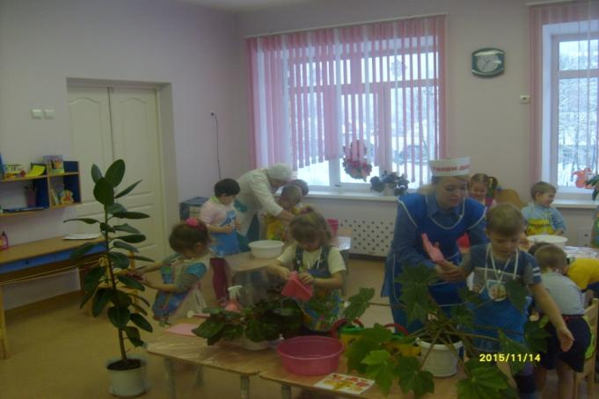
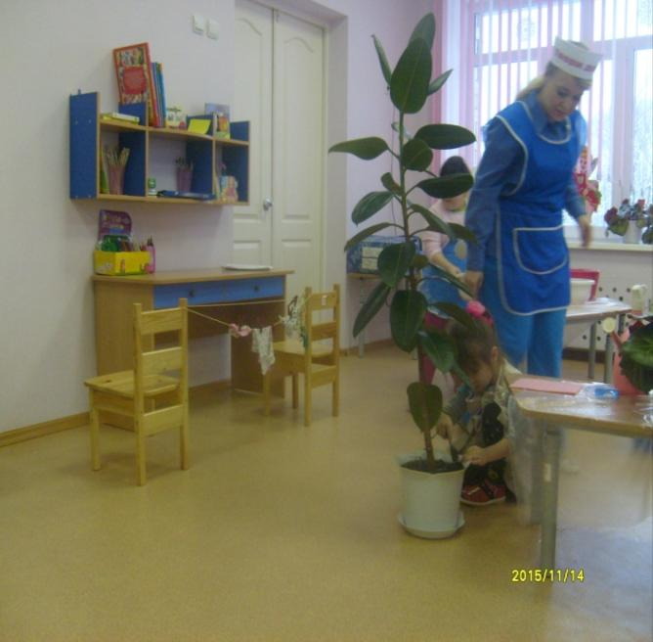
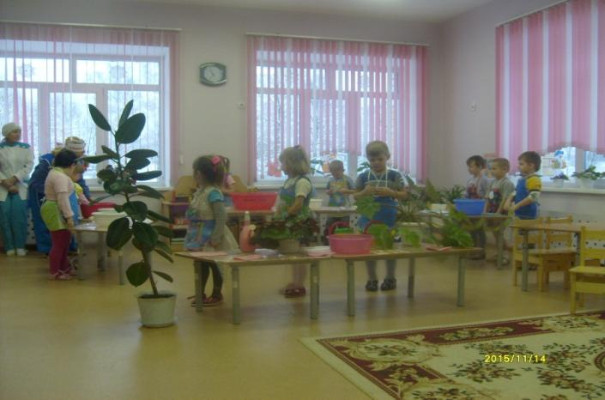
ОТКРЫТОЕ ЗАНЯТИЕ «КОЛЛЕКТИВНЫЙ ХОЗЯЙСТВЕННО-БЫТОВОЙ ТРУД»

Slide 4
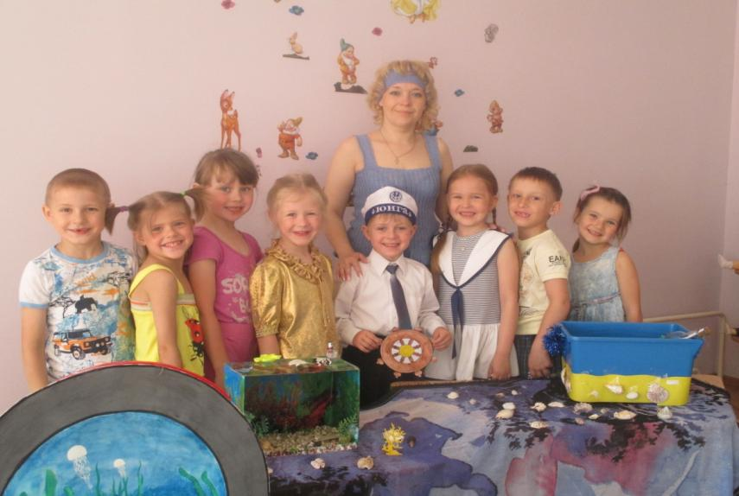
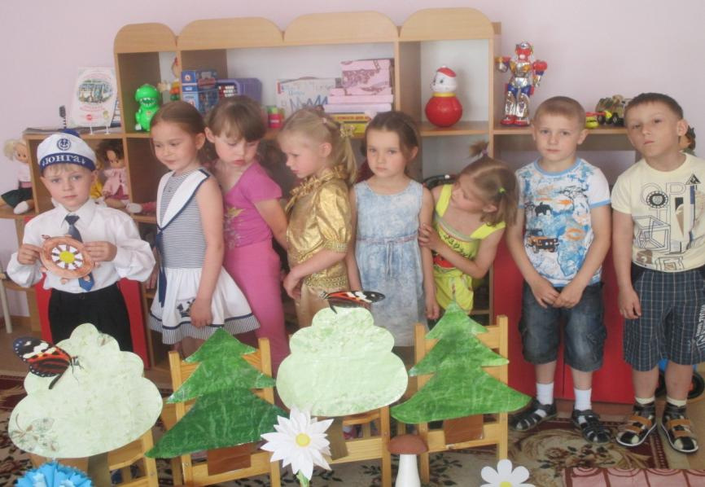
ОТКРЫТОЕ ЗАНЯТИЕ «ПОДВОДНЫЙ МИР»

Slide 5
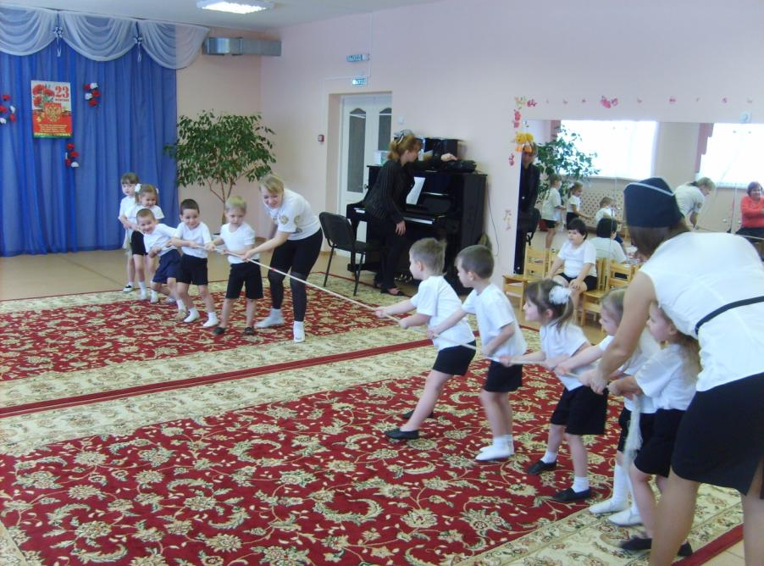
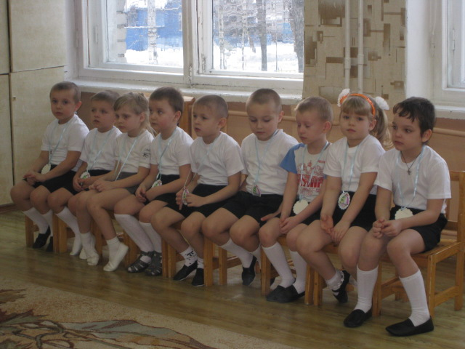
ОТКРЫТОЕ ЗАНЯТИЕ ПО ФИЗИЧЕСКОЙ КУЛЬТУРЕ

Slide 6
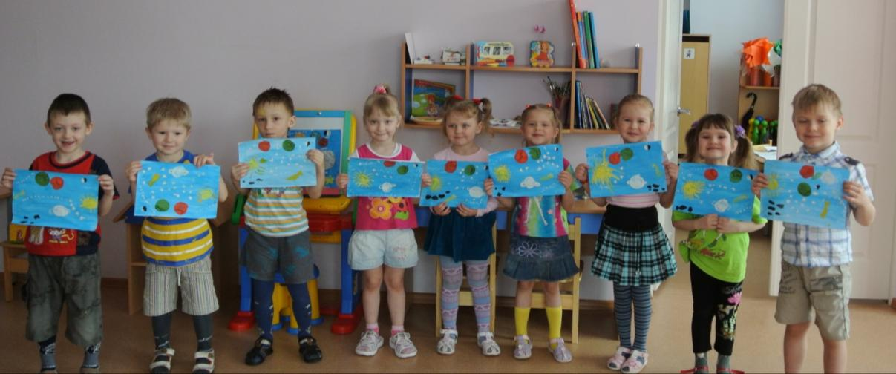
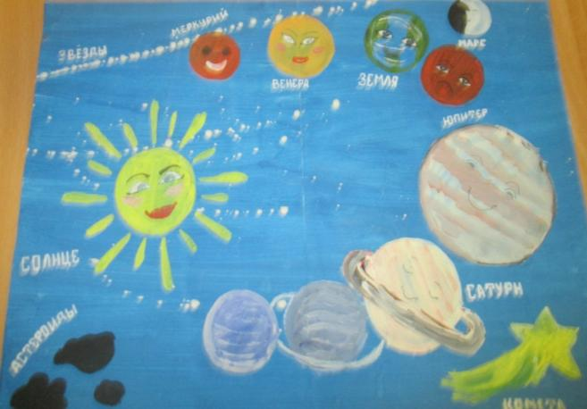
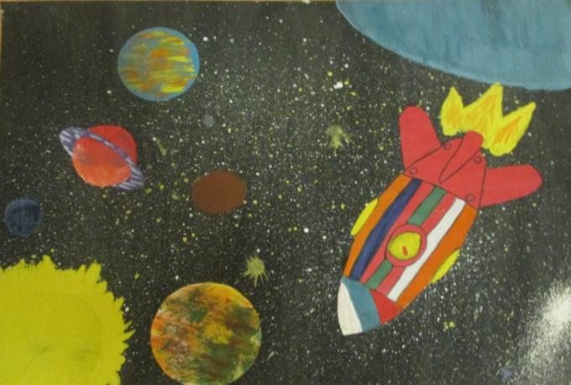
ДЕТСКО-РОДИТЕЛЬСКИЙ ОБРАЗОВАТЕЛЬНЫЙ ПРОЕКТ «ПУТЕШЕСТВИЕ В КОСМОС»

Slide 7
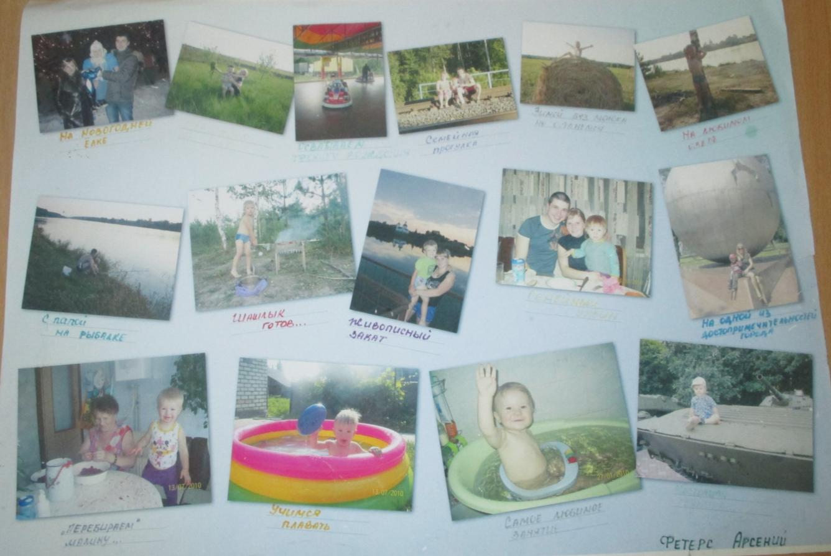
ДЕТСКО-РОДИТЕЛЬСКИЙ ОБРАЗОВАТЕЛЬНЫЙ ПРОЕКТ «МОЯ СЕМЬЯ»

Slide 8
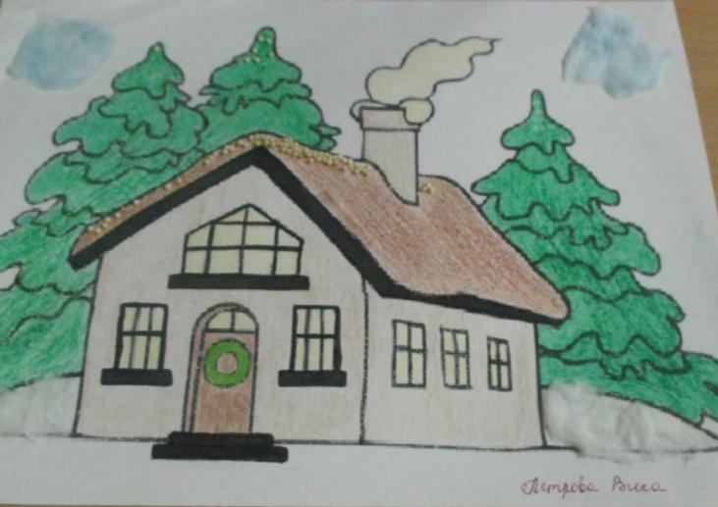
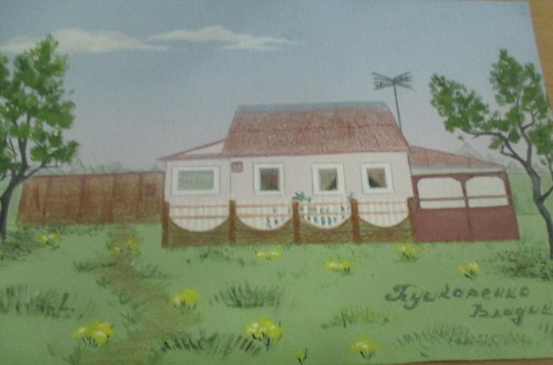
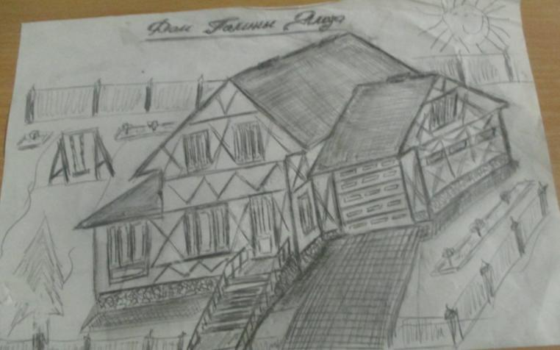
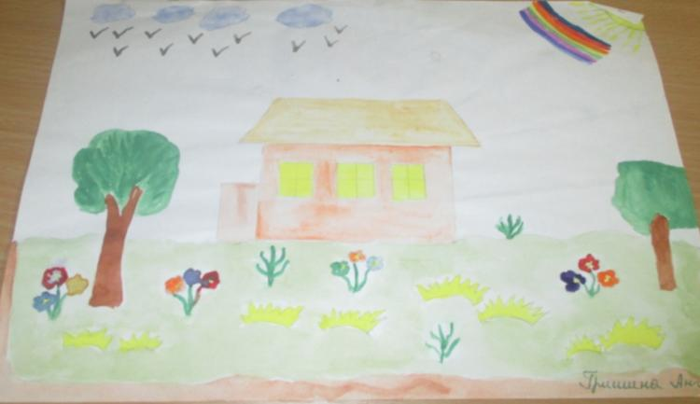
ДЕТСКО-РОДИТЕЛЬСКИЙ ОБРАЗОВАТЕЛЬНЫЙ ПРОЕКТ «МОЙ ДОМ»

Slide 9
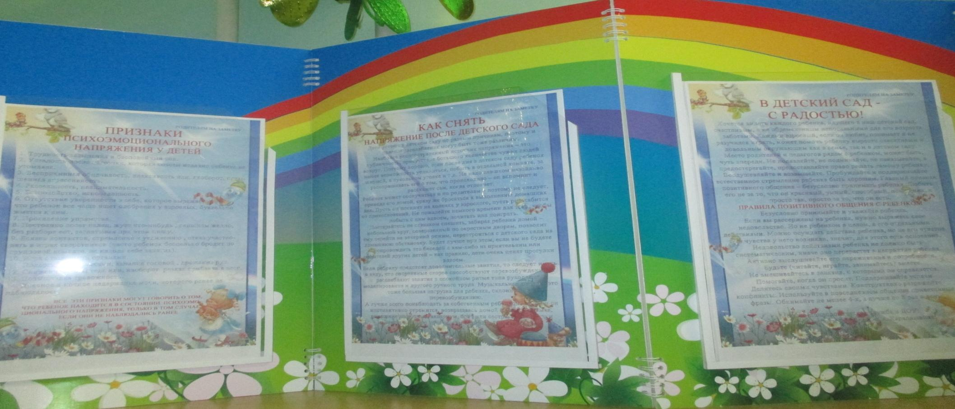
Для Вас, родители!

Slide 10
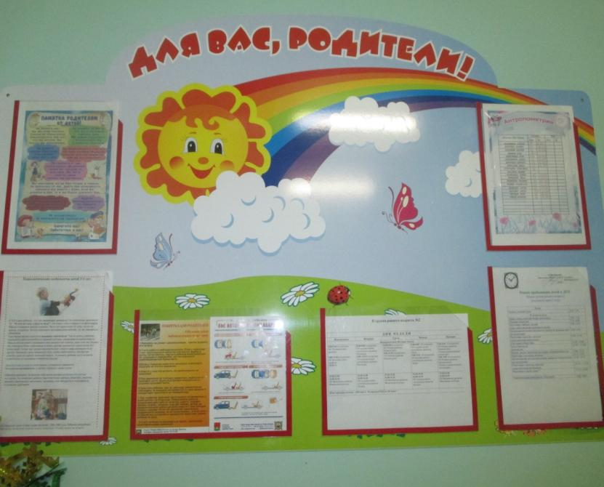
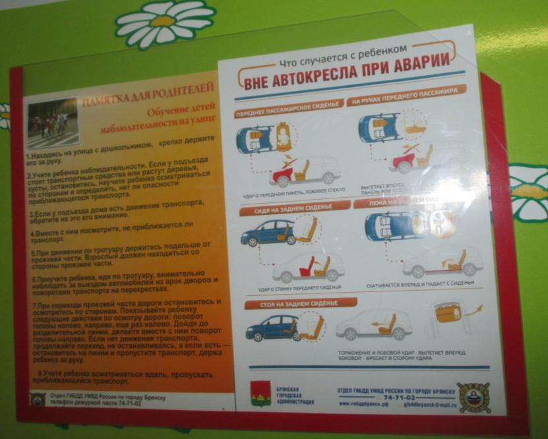

Slide 11
Творческая мастерская

Slide 12
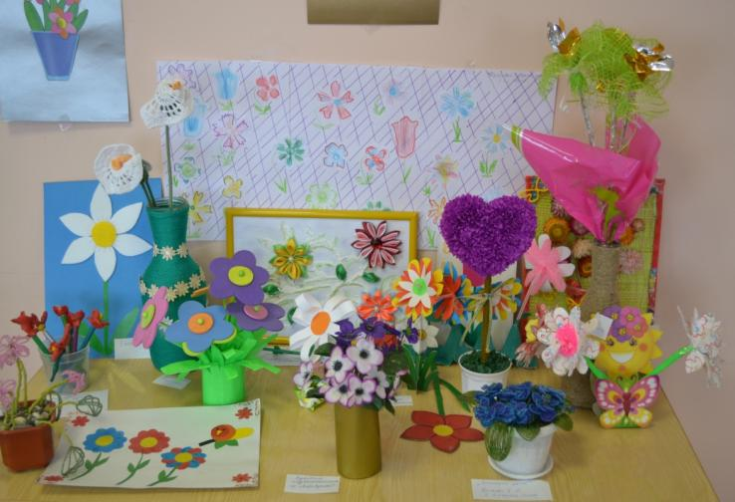
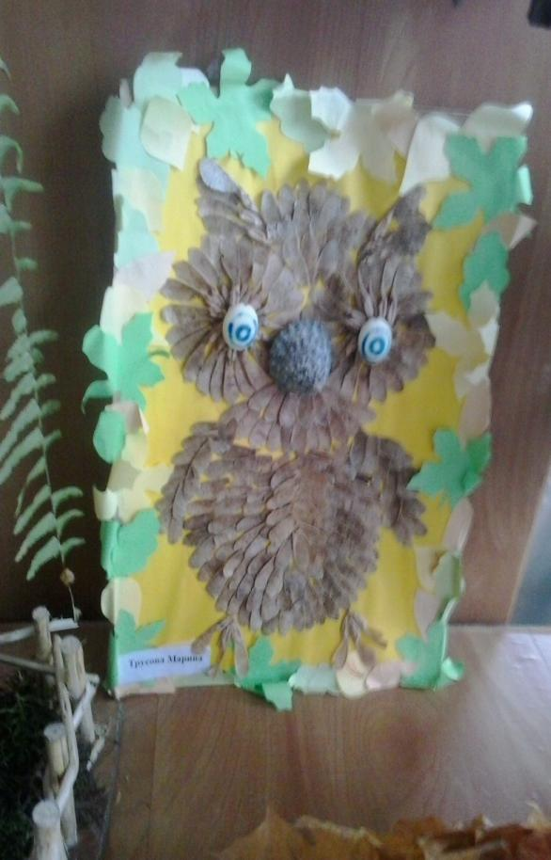
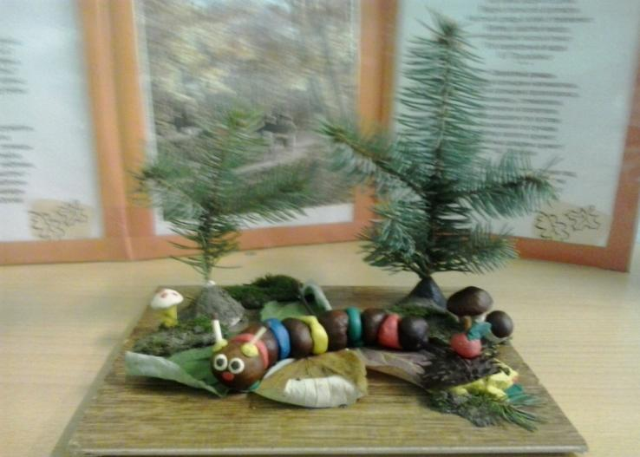

Slide 13
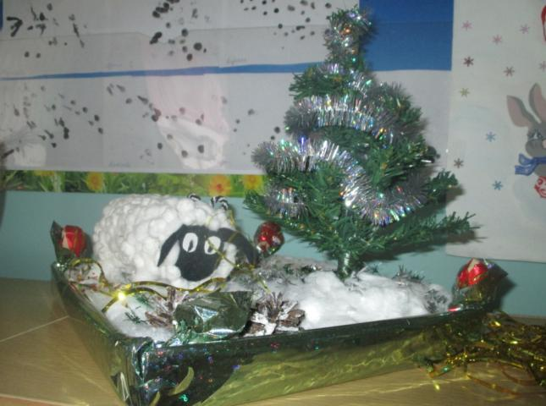
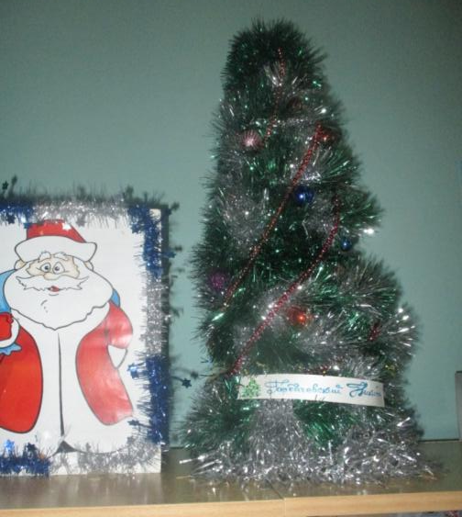
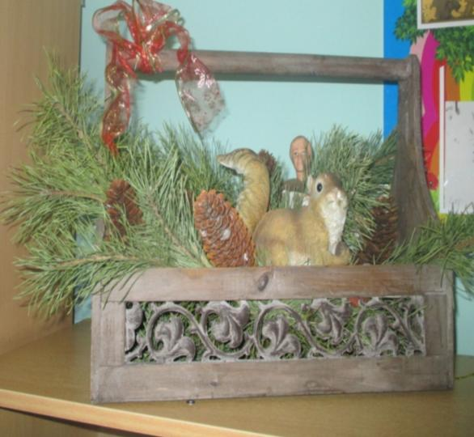
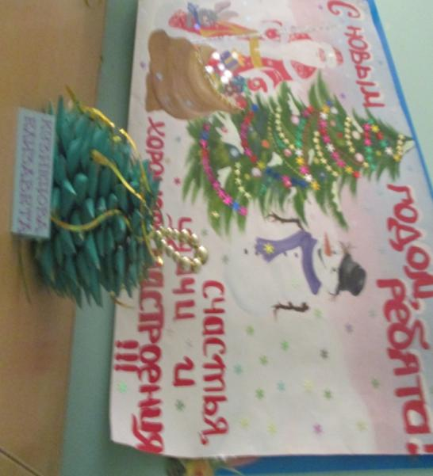
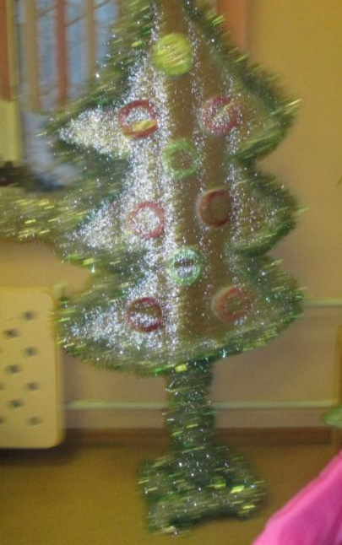

Slide 14
